Slide 1
Структурный подход в мононеявных методах Рунге — Кутты

Slide 2

Система
Рассматриваемая система возникает при описании задач
небесной механики, оптимального управления, физики высоких энергий.

Slide 3
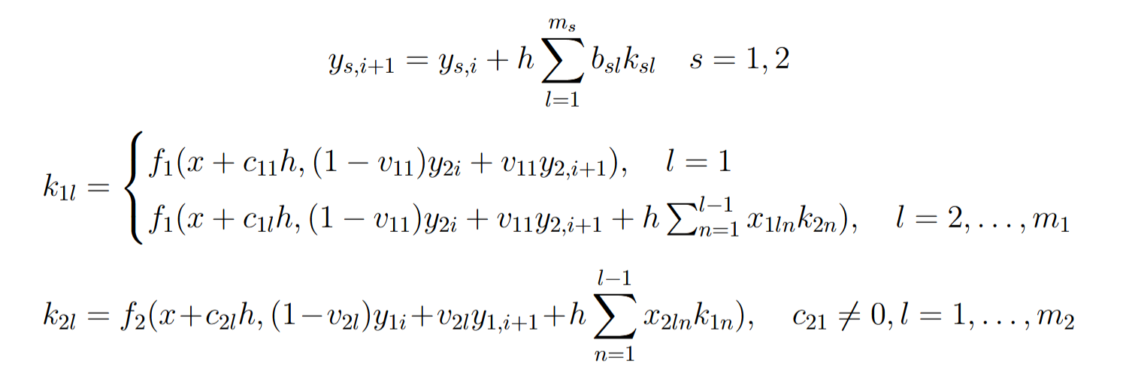
Построенный метод

Slide 4
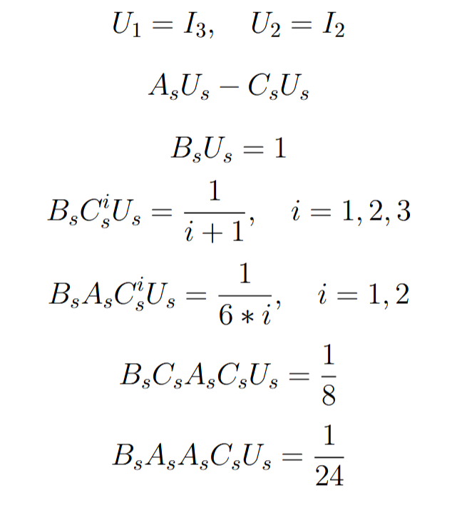
Условия порядка

Slide 5
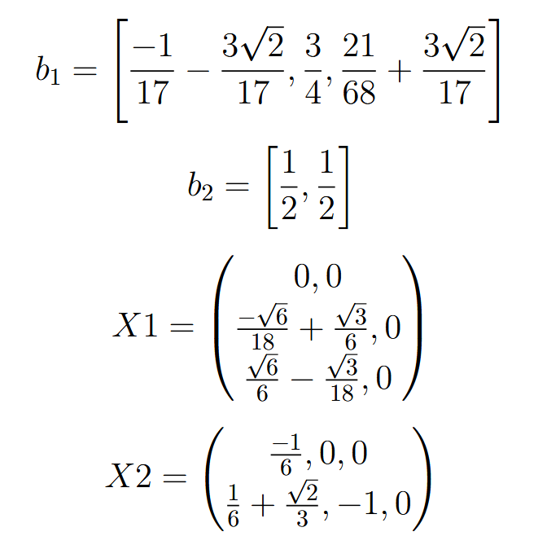
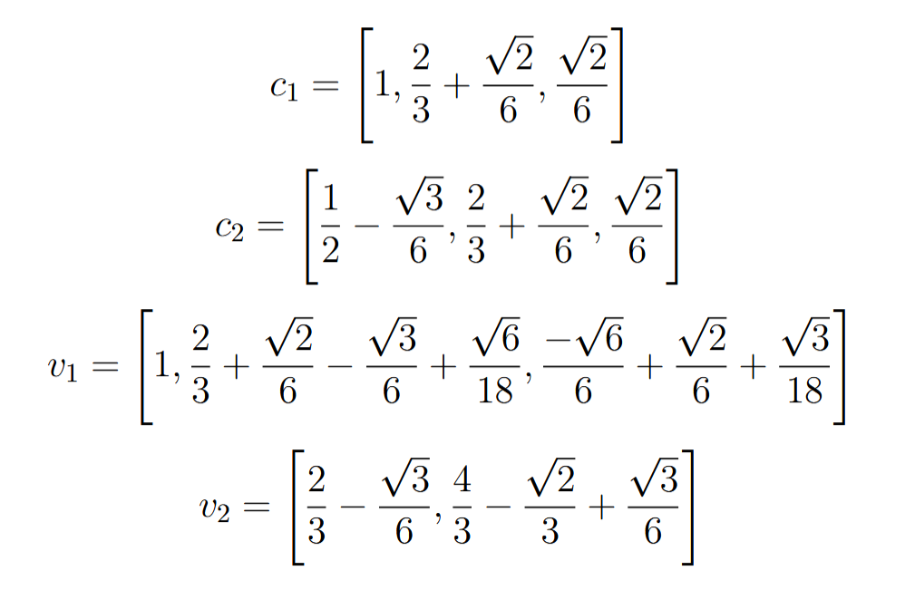
Коэффициенты

Slide 6
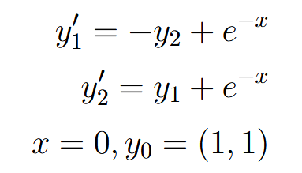



Slide 7
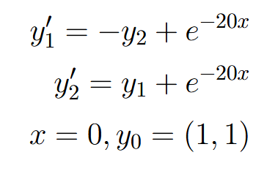



Slide 8



Slide 9

Функция устойчивости

